Slide 1
Обзор технологии параллельного программирования MPI

Slide 2
План лекции
Стандарт MPI
Основные понятия
Блокирующие двухточечные обмены
Двухточечные обмены с буферизацией, другие типы двухточечных обменов
Коллективные операции

Slide 3

Высокопроизводительные вычислительны системы

Slide 4
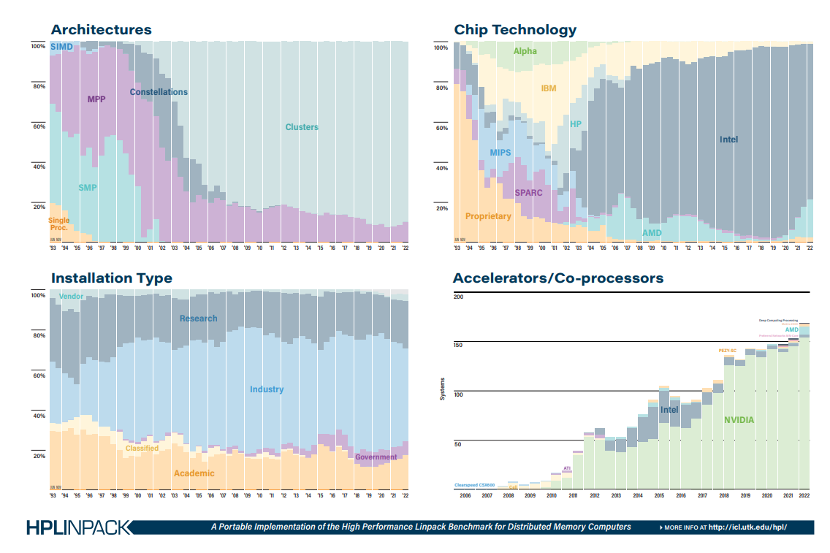
Рейтинг TOP-500

Slide 5
Рейтинг TOP-500
 | Interconnect | Count | System Share (%) | Rmax (GFlops) | Rpeak (GFlops) | Cores
1 | 25G Ethernet | 69 | 13.8 | 165,076,210 | 377,000,405 | 4,018,340
2 | 10G Ethernet | 67 | 13.4 | 142,619,510 | 449,175,020 | 7,488,300
3 | 100G Ethernet | 48 | 9.6 | 119,120,720 | 234,220,602 | 3,145,728
4 | Infiniband EDR | 41 | 8.2 | 150,816,220 | 303,290,156 | 4,868,732
5 | Intel Omni-Path | 37 | 7.4 | 155,022,348 | 239,897,156 | 3,557,128
6 | Infiniband HDR | 32 | 6.4 | 210,056,920 | 305,377,624 | 2,995,732
7 | Aries interconnect | 25 | 5 | 139,084,244 | 210,061,184 | 4,755,052
8 | Mellanox HDR Infiniband | 24 | 4.8 | 251,213,690 | 342,746,605 | 3,898,300
9 | InfiniBand HDR100 | 21 | 4.2 | 83,677,670 | 123,721,394 | 2,498,120
10 | Infiniband FDR | 20 | 4 | 54,434,678 | 80,463,993 | 1,812,200
11 | 40G Ethernet | 19 | 3.8 | 31,333,090 | 40,273,920 | 1,094,400
12 | Slingshot-10 | 16 | 3.2 | 192,412,700 | 249,661,932 | 4,215,248
13 | InfiniBand HDR 100 | 13 | 2.6 | 56,316,440 | 110,848,554 | 1,401,176
14 | Mellanox InfiniBand EDR | 10 | 2 | 58,284,240 | 85,470,776 | 1,019,816
15 | Slingshot-11 | 8 | 1.6 | 1,332,485,500 | 2,005,003,218 | 10,393,696
16 | Infiniband | 7 | 1.4 | 69,981,750 | 94,803,950 | 636,944
17 | Dual-rail Mellanox EDR Infiniband | 6 | 1.2 | 309,279,000 | 414,965,922 | 5,044,160
18 | Tofu interconnect D | 5 | 1 | 489,340,300 | 592,773,433 | 8,423,424
19 | Mellanox HDR InfiniBand/ParTec ParaStation ClusterSuite | 3 | 0.6 | 63,970,000 | 100,776,000 | 654,320
20 | Infiniband HDR200 | 3 | 0.6 | 34,203,100 | 43,429,100 | 292,288

Slide 6
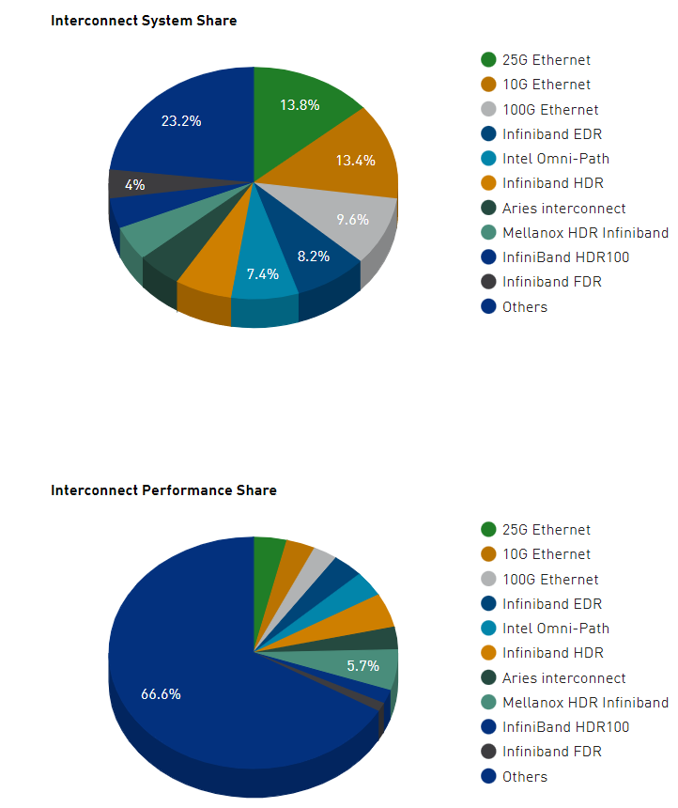
Рейтинг TOP-500

Slide 7
MPI
MPI 1.1 Standard разрабатывался 92-94
MPI 2.0 - 95-97
MPI 2.1 - сентябрь 2008 г.
MPI 3.0 - сентябрь 2012 г.
MPI 3.1 – июнь 2015 г.
MPI 4.0 – июнь 2021 г.
Более 450 процедур
Стандарты
http://www.mpi-forum.org/
https://computing.llnl.gov/tutorials/mpi/
Описание функций
http://www-unix.mcs.anl.gov/mpi/www/

Slide 8
Цель MPI
Основная цель:
  Обеспечение переносимости исходных кодов
  Эффективная реализация
Кроме того:
  Большая функциональность
  Поддержка неоднородных параллельных архитектур

Slide 9
Реализации MPI
MPICH
LAM/MPI
Mvapich
OpenMPI
Коммерческие реализации Intel, IBM и
др.

Slide 10
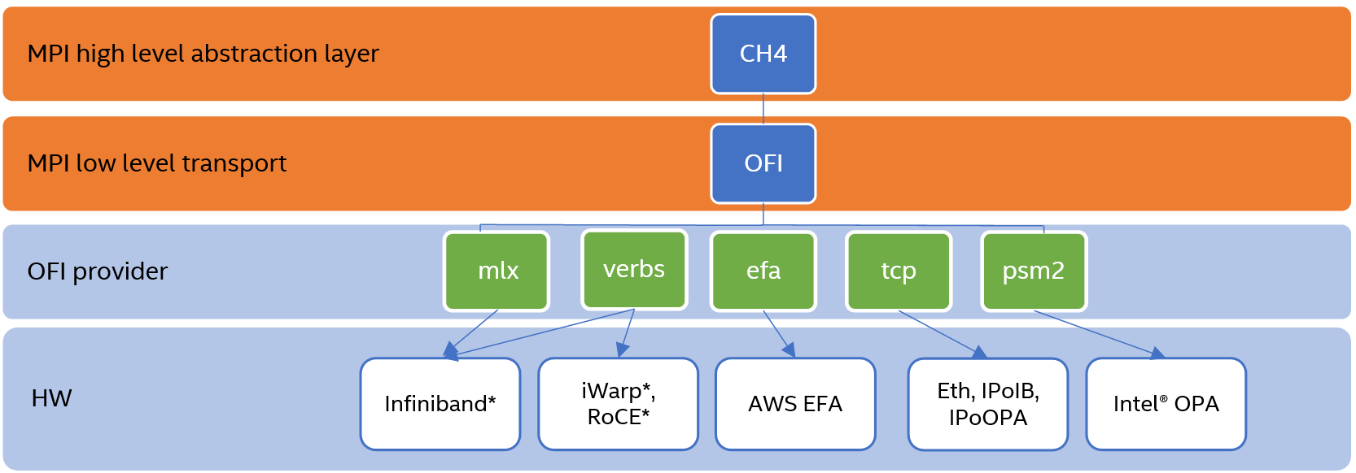
Реализация MPI

Slide 11
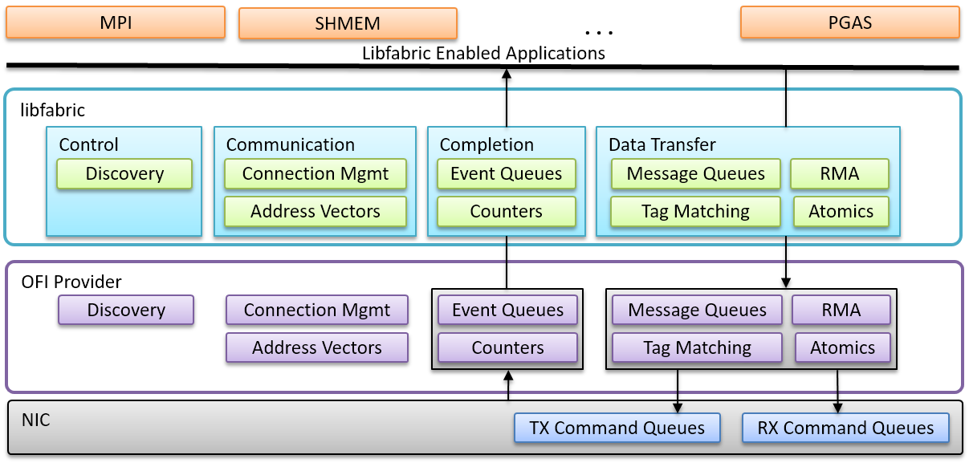
Реализация MPI. Libfabric OpenFabrics

Slide 12
Модель MPI
Параллельная программа состоит из процессов, процессы могут быть многопоточными.
MPI реализует передачу сообщений между процессами.
Межпроцессное взаимодействие предполагает:
  синхронизацию
  перемещение данных из адресного пространства одного процесса в адресное пространство другого процесса.

Slide 13
Основные понятия
Процессы объединяются в группы.
Каждое сообщение посылается в рамках некоторого контекста и должно быть получено в том же контексте.
Группа и контекст вместе определяют коммуникатор.
Процесс идентифицируется своим номером в группе, ассоциированной с коммуникатором.
Коммуникатор, содержащий все начальные процессы, называется MPI_COMM_WORLD.

Slide 14
Понятие коммуникатора MPI
Управляющий объект, представляющий группу процессов, которые могут взаимодействовать друг с другом
Все обращения к MPI функциям содержат коммуникатор, как параметр
Наиболее часто используемый коммуникатор MPI_COMM_WORLD
Определяется при вызове MPI_Init
Содержит ВСЕ процессы программы

Slide 15
Типы данных MPI
Данные в сообщении описываются тройкой: (address, count, datatype), где datatype определяется рекурсивно как:
  Предопределенный базовый тип, соответствующий типу данных в базовом языке (например, MPI_INT, MPI_DOUBLE_PRECISION)
  Непрерывный массив MPI типов
  Векторный тип
  Индексированный тип
  Произвольные структуры
MPI включает функции для построения пользовательских типов данных, например, типа данных, описывающих пары (int, float).

Slide 16
Базовые типы данных
MPI datatype | C datatype
MPI_CHAR | signed char
MPI_SHORT | signed short int
MPI_INT | signed int
MPI_LONG | signed long int
MPI_UNSIGNED_CHAR | unsigned char
MPI_UNSIGNED_SHORT | unsigned short int
MPI_UNSIGNED | unsigned int
MPI_UNSIGNED_LONG | unsigned long int
MPI_FLOAT | float
MPI_DOUBLE | double
MPI_LONG_DOUBLE | long double

Slide 17
Понятие тега
Сообщение сопровождается определяемым пользователем признаком для идентификации принимаемого сообщения.
Теги сообщений у отправителя и получателя должны быть согласованы.
Можно указать в качестве значения тэга константу MPI_ANY_TAG.
Некоторые не-MPI системы передачи сообщений называют тэг типом сообщения.
MPI вводит понятие тэга, чтобы не путать это понятие с типом данных MPI.

Slide 18
Формат MPI-функций
error = MPI_Xxxxx(parameter,...);
MPI_Xxxxx(parameter,...);
Возвращаемое значение – код ошибки. Определяется константой MPI_SUCCESS
int error;
......
error = MPI_Init(&argc, &argv));
if (error != MPI_SUCCESS)
{
fprintf (stderr, “ MPI_Init error \n”);
return 1;
}

Slide 19
Выполнение MPI-программы
При запуске указываем число требуемых процессоров np и название программы
mpirun –np 3 prog
На выделенных для расчета узлах запускается np копий указанной программы
Каждая копия программы получает два значения:
  np
  rank из диапазона [0 ... np-1]
Любые две копии программы могут непосредственно обмениваться данными с помощью функций передачи сообщений

Slide 20
C: MPI helloworld.c
#include <mpi.h>
main(int argc, char **argv)
{
int numtasks, rank;
MPI_Init(&argc, &argv);
MPI_Comm_size(MPI_COMM_WORLD, & numtasks);
MPI_Comm_rank(MPI_COMM_WORLD, &rank);
printf("Hello World from process %d of %d\n“, rank, numtasks);
MPI_Finalize();
}

Slide 21
Функции определения среды
int MPI_Init(int *argc, char ***argv)
должна первым вызовом, вызывается только один раз
int MPI_Comm_size(MPI_Comm comm, int *size)
число процессов в коммуникаторе
int MPI_Comm_rank(MPI_Comm comm, int *rank)
номер процесса в коммуникаторе (нумерация с 0)
int MPI_Finalize()
завершает работу процесса
int MPI_Abort (MPI_Comm comm, int*errorcode)
завершает работу программы

Slide 22
Функции определения среды
int MPI_Initialized(int *flag)
В аргументе flag возвращает 1, если вызвана после процедуры MPI_Init, и 0 в противном случае.
int MPI_Finalized(int *flag)
В аргументе flag возвращает 1, если вызвана после процедуры
MPI_Finalize , и 0 в противном случае.
Эти процедуры можно вызвать до MPI_Init и после MPI_Finalize.
int MPI_Get_processor_name(char *name, int *len)
Возвращает в строке name имя узла, на котором запущен вызвавший процесс. В переменной len возвращается количество символов в имени, не превышающее константы MPI_MAX_PROCESSOR_NAME.

Slide 23
Функции работы с таймером
double MPI_Wtime(void)
Возвращает для каждого вызвавшего процесса астрономическое время в секундах (вещественное число двойной точности), прошедшее с некоторого момента в прошлом. Момент времени, используемый в качестве точки отсчёта, не будет изменён за время существования процесса.
double MPI_Wtick(void)
Возвращает разрешение таймера в секундах.

Slide 24
Использование таймера
#include <stdio.h>
#include "mpi.h"
#define NTIMES 1000
int main(int argc, char **argv)
{
double time_start, time_finish, tick;
int rank, i;
int len;
char *name;
name = (char*)malloc(MPI_MAX_PROCESSOR_NAME*sizeof(char));
MPI_Init(&argc, &argv);
MPI_Comm_rank(MPI_COMM_WORLD, &rank);
MPI_Get_processor_name(name, &len);
tick = MPI_Wtick();
time_start = MPI_Wtime();
for (i = 0; i<NTIMES; i++)time_finish = MPI_Wtime();
printf ("node %s, process %d: tick= %lf, time= %lf\n",
name, rank, tick, (time_finish-time_start)/NTIMES);
MPI_Finalize();
}

Slide 25
Информация о статусе сообщения
Содержит:
Source: status.MPI_SOURCE
Tag: status.MPI_TAG
Код ошибки: status.MPI_ERROR
Count: MPI_Get_count

Slide 26
Двухточечный (point-to-point, p2p) обмен
В двухточечном обмене участвуют только два процесса, процесс-отправитель и процесс-получатель (источник сообщения и адресат).
Двухточечные обмены используются для организации локальных и неструктурированных коммуникаций.

Slide 27
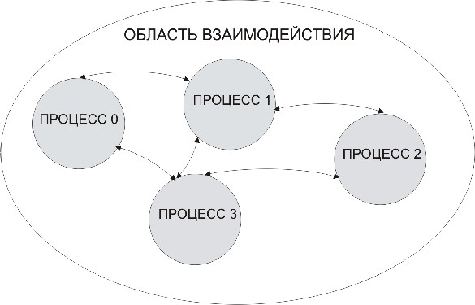
Двухточечный (point-to-point, p2p) обмен
Двухточечный обмен возможен только между процессами, принадлежащими одной области взаимодействия (одному коммуникатору).

Slide 28
Условия успешного взаимодействия точка-точка
Отправитель должен указать правильный rank получателя
Получатель должен указать верный rank отправителя
Одинаковый коммуникатор
Тэги должны соответствовать друг другу
Буфер у процесса-получателя должен быть достаточного объема

Slide 29
Выполнение двухточечных обменов
системный буфер
нет буферизации
буфер пользователя

Slide 30
Разновидности двухточечного обмена
блокирующие прием/передача, которые приостанавливают выполнение процесса на время приема или передачи сообщения;
неблокирующие прием/передача, при которых выполнение процесса продолжается в фоновом режиме, а программа в нужный момент может запросить подтверждение завершения приема сообщения.

Slide 31
Двухточечный (point-to-point, p2p) обмен
Правильно организованный двухточечный обмен сообщениями должен исключать возможность блокировки или некорректной работы параллельной MPI-программы.
Примеры ошибок в организации двухточечных обменов:
    выполняется передача сообщения, но не выполняется его прием;
    процесс-источник и процесс-получатель одновременно пытаются выполнить блокирующие передачу или прием сообщения.

Slide 32
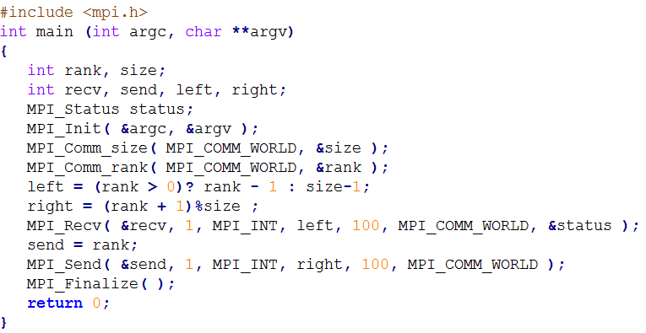
Двухточечный (point-to-point, p2p) обмен

Slide 33
Двухточечный (point-to-point, p2p) обмен
В MPI приняты следующие соглашения об именах подпрограмм двухточечного обмена:
MPI_[I][R, S, B]Send
здесь префикс [I] (Immediate) обозначает неблокирующий режим.
Один из префиксов [R, S, B] обозначает режим обмена: по готовности, синхронный и буферизованный.
Отсутствие префикса обозначает подпрограмму стандартного обмена.
Имеется 8 разновидностей операции передачи сообщений.
Для подпрограмм приема:
MPI_[I]Recv
то есть всего 2 разновидности приема.
Подпрограмма MPI_Irsend, например, выполняет передачу «по готовности» в неблокирующем режиме, MPI_Bsend буферизованную передачу с блокировкой, а MPI_Recv выполняет блокирующий прием сообщений.
Подпрограмма приема любого типа может принять сообщения от любой подпрограммы передачи.

Slide 34
Cтандартная блокирующая передача
int MPI_Send(void *buf, int count, MPI_Datatype datatype,int dest, int tag, MPI_Comm comm)
MPI_Send(buf, count, datatype, dest, tag, comm, ierr)
buf - адрес первого элемента в буфере передачи;
count - количество элементов в буфере передачи (допускается count = 0);
datatype - тип MPI каждого пересылаемого элемента;
dest - ранг процесса-получателя сообщения ( целое число от 0 до n - 1, где n число процессов в области взаимодействия);
tag - тег сообщения;
comm - коммуникатор;
ierr - код завершения.

Slide 35
Cтандартная блокирующая передача
При стандартной блокирующей передаче после завершения вызова (после возврата из функции/процедуры передачи) можно использовать любые переменные, использовавшиеся в списке параметров. Такое использование не повлияет на корректность обмена.
Дальнейшая «судьба» сообщения зависит от реализации MPI. Сообщение может быть сразу передано процессу-получателю или может быть скопировано в буфер передачи.
Завершение вызова не гарантирует доставки сообщения по назначению.

Slide 36
Cтандартный блокирующий прием
int MPI_Recv(void *buf, int count, MPI_Datatype datatype, int source, int tag, MPI_Comm comm, MPI_Status *status)
MPI_Recv(buf, count, datatype, dest, tag, comm, status, ierr)
buf - адрес первого элемента в буфере приёма;
count - количество элементов в буфере приёма;
datatype - тип MPI каждого пересылаемого элемента;
source - ранг процесса-отправителя сообщения ( целое число от 0 до n - 1, где n число процессов в области взаимодействия);
tag - тег сообщения;
comm - коммуникатор;
status - статус обмена;
ierr - код завершения.

Slide 37
Cтандартный блокирующий прием
Значение параметра count может оказаться больше, чем количество элементов в принятом сообщении. В этом случае после выполнения приёма в буфере изменится значение только тех элементов, которые соответствуют элементам фактически принятого сообщения.
Для функции MPI_Recv гарантируется, что после завершения вызова сообщение принято и размещено в буфере приема.

Slide 38
Прием сообщения
Если один процесс последовательно посылает два сообщения, соответствующие одному и тому же вызову MPI_Recv, другому процессу, то первым будет принято сообщение, которое было отправлено раньше.
Если два сообщения были одновременно отправлены разными процессами, то порядок их получения принимающим процессом заранее не определён.

Slide 39
Коды завершения
MPI_ERR_COMM - неправильно указан коммуникатор. Часто возникает при использовании «пустого» коммуникатора;
MPI_ERR_COUNT - неправильное значение аргумента count (количество пересылаемых значений);
MPI_ERR_TYPE - неправильное значение аргумента, задающего тип данных;
MPI_ERR_TAG - неправильно указан тег сообщения;
MPI_ERR_RANK - неправильно указан ранг источника или адресата сообщения;
MPI_ERR_ARG - неправильный аргумент, ошибочное задание которого не попадает ни в один класс ошибок;
MPI_ERR_REQUEST - неправильный запрос на выполнение операции.

Slide 40
Джокеры
В качестве ранга источника сообщения и в качестве тега сообщения можно использовать «джокеры» :
  MPI_ANY_SOURCE - любой источник;
  MPI_ANY_TAG - любой тег.
При использовании «джокеров» есть опасность приема сообщения, не предназначенного данному процессу

Slide 41
Двухточечные обмены
Подпрограмма MPI_Recv может принимать сообщения, отправленные в любом режиме.
Прием может выполняться от произвольного процесса, а в операции передачи должен быть указан вполне определенный адрес.
Приемник может использовать «джокеры» для источника и для тега. Процесс может отправить сообщение и самому себе, но следует учитывать, что использование в этом случае блокирующих операций может привести к «тупику».

Slide 42
Двухточечные обмены
Размер полученного сообщения (count) можно определить с помощью вызова подпрограммы
int MPI_Get_count(MPI_Status *status, MPI_Datatype datatype, int *count)
MPI_Get_count(status, datatype, count, ierr)
count - количество элементов в буфере передачи;
datatype - тип MPI каждого пересылаемого элемента;
status - статус обмена;
ierr - код завершения.
Аргумент datatype должен соответствовать типу данных, указанному в операции обмена

Slide 43
Двухточечный обмен с буферизацией
Передача сообщения в буферизованном режиме может быть начата независимо от того, зарегистрирован ли соответствующий прием. Источник копирует сообщение в буфер, а затем передает его в неблокирующем режиме, так же как в стандартном режиме.
Эта операция локальна, поскольку ее выполнение не зависит от наличия соответствующего приема.
Если объем буфера недостаточен, возникает ошибка. Выделение буфера и его размер контролируются программистом.

Slide 44
Двухточечный обмен с буферизацией
Размер буфера должен превосходить размер сообщения на величину MPI_BSEND_OVERHEAD. Это дополнительное пространство используется подпрограммой буферизованной передачи для своих целей.
Если перед выполнением операции буферизованного обмена не выделен буфер, MPI ведет себя так, как если бы с процессом был связан буфер нулевого размера. Работа с таким буфером обычно завершается сбоем программы.
Буферизованный обмен рекомендуется использовать в тех ситуациях, когда программисту требуется больший контроль над распределением памяти. Этот режим удобен и для отладки, поскольку причину переполнения буфера определить легче, чем причину тупика.

Slide 45
Двухточечный обмен с буферизацией
При выполнении буферизованного обмена программист должен заранее создать буфер достаточного размера:
int MPI_Buffer_attach(void *buf, size)
MPI_Buffer_attach(buf, size, ierr)
В результате вызова создается буфер buf размером size байтов. В программах на языке Fortran роль буфера может играть массив. За один раз к процессу может быть подключен только один буфер.

Slide 46
Двухточечный обмен с буферизацией
Буферизованная передача завершается сразу, поскольку сообщение немедленно копируется в буфер для последующей передачи:
int MPI_Bsend(void *buf, int count, MPI_Datatype datatype, int dest, int tag, MPI_Comm comm)
MPI_Bsend(buf, count, datatype, dest, tag, comm, ierr)

Slide 47
Двухточечный обмен с буферизацией
После завершения работы с буфером его необходимо отключить:
int MPI_Buffer_detach(void *buf, int *size)
MPI_Buffer_detach(buf, size, ierr)
Возвращается адрес (buf) и размер отключаемого буфера (size). Эта операция блокирует работу процесса до тех пор, пока все сообщения, находящиеся в буфере, не будут обработаны. Вызов данной подпрограммы можно использовать для форсированной передачи сообщений. После завершения вызова можно вновь использовать память, которую занимал буфер. В языке C данный вызов не освобождает автоматически память, отведенную для буфера.

Slide 48
Двухточечный обмен с буферизацией
#include <mpi.h>
#include <stdio.h>
#define M 10
int main( int argc, char **argv )
{
int n;
int rank, size;
MPI_Status status;
MPI_Init( &argc, &argv );
MPI_Comm_size( MPI_COMM_WORLD, &size );
MPI_Comm_rank( MPI_COMM_WORLD, &rank );
if ( rank == 0 ) {
int blen = M * (sizeof(int) + MPI_BSEND_OVERHEAD);
int *buf = (int*) malloc(blen);
MPI_Buffer_attach (buf, blen);
for(int i = 0; i < M; i ++) {
n = i;
MPI_Bsend (&n, 1, MPI_INT, 1, i, MPI_COMM_WORLD );
}
MPI_Buffer_detach(&buf, &blen);
free(buf);
}
else if ( rank == 1) {
for(int i = 0; i < M; i ++) {
MPI_Recv (&n, 1, MPI_INT, 0, i,
MPI_COMM_WORLD,&status );
}
}
MPI_Finalize();
return 0;
}

Slide 49
Синхронный режим
Завершение передачи происходит только после того, как прием сообщения инициализирован другим процессом.
Посылающая сторона запрашивает у принимающей стороны подтверждение выдачи операции receive - «квитанцию».
int MPI_Ssend(void *buf, int count, MPI_Datatype datatype, int dest, int tag, MPI_Comm comm)

Slide 50
Режим «по готовности»
  Передача «по готовности» выполняется с помощью подпрограммы
  int MPI_Rsend(void *buf, int count, MPI_Datatype datatype, int dest, int tag, MPI_Comm comm)
  MPI_Rsend(buf, count, datatype, dest, tag, comm, ierr)
  Передача «по готовности» должна начинаться, если уже зарегистрирован соответствующий прием. При несоблюдении этого условия результат выполнения операции не определен.

Slide 51
Режим «по готовности»
  Завершается она сразу же. Если прием не зарегистрирован, результат выполнения операции не определен.
  Завершение передачи не зависит от того, вызвана ли другим процессом подпрограмма приема данного сообщения или нет, оно означает только, что буфер передачи можно использовать вновь.
  Сообщение просто выбрасывается в коммуникационную сеть в надежде, что адресат его получит. Эта надежда может и не сбыться.

Slide 52
Режим «по готовности»
  Обмен «по готовности» может увеличить производительность программы, поскольку здесь не используются этапы установки межпроцессных связей, а также буферизация.
  Все это ⎯ операции, требующие времени. С другой стороны, обмен «по готовности» потенциально опасен, кроме того, он усложняет отладку, поэтому его рекомендуется использовать только в том случае, когда правильная работа программы гарантируется ее логической структурой, а выигрыша в быстродействии надо добиться любой ценой.

Slide 53
Совместные прием и передача
  Подпрограмма MPI_Sendrecv выполняет прием и передачу данных с блокировкой:
  int MPI_Sendrecv(void *sendbuf, int sendcount, MPI_Datatype sendtype, int dest, int sendtag, void *recvbuf, int recvcount, MPI_Datatype recvtype, int source, int recvtag, MPI_Comm comm, MPI_Status *status)
  Подпрограмма MPI_Sendrecv_replace выполняет прием и передачу данных, используя общий буфер для передачи и приёма:
  int MPI_Sendrecv_replace(void *buf, int count,
  MPI_Datatype datatype, int dest, int sendtag, int source,int recvtag, MPI_Comm comm, MPI_Status *status)

Slide 54
Неблокирующие обмены
Вызов подпрограммы неблокирующей передачи инициирует, но не завершает ее. Завершиться выполнение подпрограммы может еще до того, как сообщение будет скопировано в буфер передачи.
Применение неблокирующих операций улучшает производительность программы, поскольку в этом случае допускается перекрытие (то есть одновременное выполнение) вычислений и обменов. Передача данных из буфера или их считывание может происходить одновременно с выполнением процессом другой работы.

Slide 55
Неблокирующие обмены
Для завершения неблокирующего обмена требуется вызов дополнительной процедуры, которая проверяет, скопированы ли данные в буфер передачи.
ВНИМАНИЕ!
При неблокирующем обмене возвращение из подпрограммы обмена происходит сразу, но запись в буфер или считывание из него после этого производить нельзя - сообщение может быть еще не отправлено или не получено и работа с буфером может «испортить» его содержимое.

Slide 56
Неблокирующие обмены
Неблокирующий обмен выполняется в два этапа:
инициализация обмена;
проверка завершения обмена.
Разделение этих шагов делает необходимым маркировку каждой операции обмена, которая позволяет целенаправленно выполнять проверки завершения соответствующих операций.
Для маркировки в неблокирующих операциях используются идентификаторы операций обмена

Slide 57
Неблокирующие обмены
Инициализация неблокирующей стандартной передачи выполняется подпрограммами MPI_I[S, B, R]send.
  Стандартная неблокирующая передача выполняется подпрограммой:
int MPI_Isend(void *buf, int count, MPI_Datatype datatype, int dest, int tag, MPI_Comm comm, MPI_Request *request)
MPI_Isend(buf, count, datatype, dest, tag, comm, request, ierr)
Входные параметры этой подпрограммы аналогичны аргументам подпрограммы MPI_Send.
Выходной параметр request - идентификатор операции.

Slide 58
Неблокирующие обмены
Инициализация неблокирующего приема выполняется при вызове подпрограммы:
int MPI_Irecv(void *buf, int count, MPI_Datatype datatype, int source, int tag, MPI_Comm comm, MPI_Request *request)
MPI_Irecv(buf, count, datatype, source, tag, comm, request, ierr)
Назначение аргументов здесь такое же, как и в ранее рассмотренных подпрограммах, за исключением того, что указывается ранг не адресата, а источника сообщения (source).

Slide 59
Неблокирующие обмены
Вызовы подпрограмм неблокирующего обмена формируютзапрос на выполнение операции обмена и связывают его с идентификатором операции request.
Запрос идентифицирует свойства операции обмена:
  режим;
  характеристики буфера обмена;
  контекст;
  тег и ранг.
Запрос содержит информацию о состоянии ожидающих обработки операций обмена и может быть использован для получения информации о состоянии обмена или для ожидания его завершения.

Slide 60
Проверка выполнения обмена
Проверка фактического выполнения передачи или приема в неблокирующем режиме осуществляется с помощью вызова подпрограмм ожидания, блокирующих работу процесса до завершения операции или неблокирующих подпрограмм проверки, возвращающих логическое значение «истина», если операция выполнена

Slide 61
Проверка выполнения обмена
В том случае, когда одновременно несколько процессов обмениваются сообщениями, можно использовать проверки, которые применяются одновременно к нескольким обменам.
Есть три типа таких проверок:
  проверка завершения всех обменов;
  проверка завершения любого обмена из нескольких;
  проверка завершения заданного обмена из нескольких.
Каждая из этих проверок имеет две разновидности:
  «ожидание»;
  «проверка».

Slide 62
Блокирующие операции проверки
Подпрограмма MPI_Wait блокирует работу процесса до завершения приема или передачи сообщения:
int MPI_Wait(MPI_Request *request, MPI_Status *status)
MPI_Wait(request, status, ierr)
Входной параметр request ⎯ идентификатор операции обмена, выходной ⎯ статус (status).

Slide 63
Блокирующие операции проверки
Успешное выполнение подпрограммы MPI_Wait после вызова MPI_Ibsend подразумевает, что буфер передачи можно использовать вновь, то есть пересылаемые данные отправлены или скопированы в буфер, выделенный при вызове подпрограммы MPI_Buffer_attach.
В этот момент уже нельзя отменить передачу. Если не будет зарегистрирован соответствующий прием, буфер нельзя будет освободить. В этом случае можно применить подпрограмму MPI_Cancel, которая освобождает память, выделенную подсистеме коммуникаций.

Slide 64
Проверка завершения всех обменов
Проверка завершения всех обменов выполняется подпрограммой:
int MPI_Waitall(int count, MPI_Request requests[], MPI_Status statuses[])
MPI_Waitall(count, requests, statuses, ierr)
При вызове этой подпрограммы выполнение процесса блокируется до тех пор, пока все операции обмена, связанные с активными запросами в массиве requests, не будут выполнены. Возвращается статус этих операций. Статус обменов содержится в массиве statuses. count - количество запросов на обмен (размер массивов requests и statuses).

Slide 65
Проверка завершения всех обменов
В результате выполнения подпрограммы MPI_Waitall запросы, сформированные неблокирующими операциями обмена, аннулируются, а соответствующим элементам массива присваивается значение MPI_REQUEST_NULL.
В случае неуспешного выполнения одной или более операций обмена подпрограмма MPI_Waitall возвращает код ошибки MPI_ERR_IN_STATUS и присваивает полю ошибки статуса значение кода ошибки соответствующей операции.
Если операция выполнена успешно, полю присваивается значение MPI_SUCCESS, а если не выполнена, но и не было ошибки - значение MPI_ERR_PENDING. Это соответствует наличию запросов на выполнение операции обмена, ожидающих обработки.

Slide 66
Алгоритм Якоби. Последовательная версия
/* Jacobi program */
#include <stdio.h>
#define L 1000
#define ITMAX 100
int i,j,it;
double A[L][L];
double B[L][L];
int main(int an, char **as)
{
printf("JAC STARTED\n");
for(i=0;i<=L-1;i++)
for(j=0;j<=L-1;j++)
{
A[i][j]=0.;
B[i][j]=1.+i+j;
}

Slide 67
Алгоритм Якоби. Последовательная версия
/****** iteration loop *************************/
for(it=1; it<ITMAX;it++)
{
for(i=1;i<=L-2;i++)
for(j=1;j<=L-2;j++)
A[i][j] = B[i][j];
for(i=1;i<=L-2;i++)
for(j=1;j<=L-2;j++)
B[i][j] = (A[i-1][j]+A[i+1][j]+A[i][j-1]+A[i][j+1])/4.;
}
return 0;
}

Slide 68
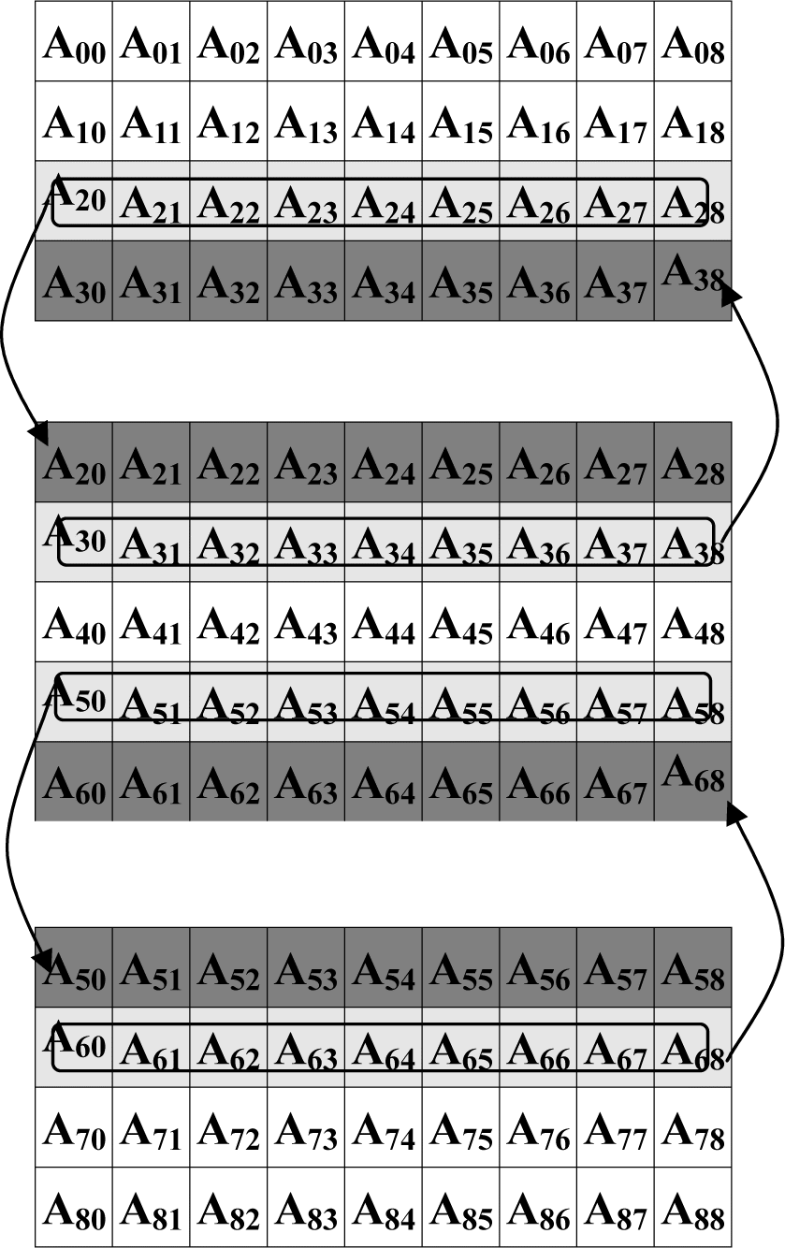

Алгоритм Якоби. MPI-версия

Slide 69
Алгоритм Якоби. MPI-версия
/* Jacobi-1d program */
#include <math.h>
#include <stdlib.h>
#include <stdio.h>
#include "mpi.h"
#define m_printf if (myrank==0)printf
#define L 1000
#define ITMAX 100
int i,j,it,k;
int ll,shift;
double (* A)[L];
double (* B)[L];

Slide 70
Алгоритм Якоби. MPI-версия
int main(int argc, char **argv)
{
  MPI_Request req[4];
  int myrank, ranksize;
  int startrow,lastrow,nrow;
  MPI_Status status[4];
  double t1, t2, time;
  MPI_Init (&argc, &argv); /* initialize MPI system */
  MPI_Comm_rank(MPI_COMM_WORLD, &myrank);/*my place in MPI system*/
  MPI_Comm_size (MPI_COMM_WORLD, &ranksize); /* size of MPI system */
  MPI_Barrier(MPI_COMM_WORLD);
  /* rows of matrix I have to process */
  startrow = (myrank *L) / ranksize;
  lastrow = (((myrank + 1) * L) / ranksize)-1;
  nrow = lastrow - startrow + 1;
  m_printf("JAC1 STARTED\n");

Slide 71
Алгоритм Якоби. MPI-версия
  /* dynamically allocate data structures */
  A = malloc ((nrow+2) * L * sizeof(double));
  B = malloc ((nrow) * L * sizeof(double));
  for(i=1; i<=nrow; i++)
    for(j=0; j<=L-1; j++)
    {
      A[i][j]=0.;
      B[i-1][j]=1.+startrow+i-1+j;
    }

Slide 72
Алгоритм Якоби. MPI-версия
  /****** iteration loop *************************/
  t1=MPI_Wtime();
for(it=1; it<=ITMAX; it++)
  {
    for(i=1; i<=nrow; i++)
    {
      if (((i==1)&&(myrank==0))||((i==nrow)&&(myrank==ranksize-1))) continue;
      for(j=1; j<=L-2; j++)
      {
        A[i][j] = B[i-1][j];
      }
    }

Slide 73
Алгоритм Якоби. MPI-версия
  if(myrank!=0)
MPI_Irecv(&A[0][0],L,MPI_DOUBLE, myrank-1, 1215,
MPI_COMM_WORLD, &req[0]);
  if(myrank!=ranksize-1)
MPI_Isend(&A[nrow][0],L,MPI_DOUBLE, myrank+1, 1215,
MPI_COMM_WORLD,&req[2]);
  if(myrank!=ranksize-1)
    MPI_Irecv(&A[nrow+1][0],L,MPI_DOUBLE, myrank+1, 1216, MPI_COMM_WORLD, &req[3]);
  if(myrank!=0)
    MPI_Isend(&A[1][0],L,MPI_DOUBLE, myrank-1, 1216, MPI_COMM_WORLD,&req[1]);
  ll=4; shift=0;
  if (myrank==0) {ll=2;shift=2;}
  if (myrank==ranksize-1) {ll=2;}
  MPI_Waitall(ll,&req[shift],&status[0]);

Slide 74
Алгоритм Якоби. MPI-версия
for(i=1; i<=nrow; i++)
{
if (((i==1)&&(myrank==0))||((i==nrow)&&(myrank==ranksize-1))) continue;
for(j=1; j<=L-2; j++)
B[i-1][j] = (A[i-1][j]+A[i+1][j]+
A[i][j-1]+A[i][j+1])/4.;
}
}/*DO it*/
printf("%d: Time of task=%lf\n",myrank,MPI_Wtime()-t1);
MPI_Finalize ();
return 0;
}

Slide 75
Проверка завершения любого числа обменов
Проверка завершения любого числа обменов выполняется подпрограммой:
int MPI_Waitany(int count, MPI_Request requests[], int *index, MPI_Status *status)
Выполнение процесса блокируется до тех пор, пока, по крайней мере, один обмен из массива запросов (requests) не будет завершен.
Входные параметры:
  requests - запрос;
  count - количество элементов в массиве requests.
Выходные параметры:
  index - индекс запроса (в языке C это целое число от 0 до count – 1) в массиве requests;
  status - статус.

Slide 76
Неблокирующие процедуры проверки
Подпрограмма MPI_Test выполняет неблокирующую проверку завершения приема или передачи сообщения:
int MPI_Test(MPI_Request *request, int *flag, MPI_Status *status)
Входной параметр: идентификатор операции обмена request.
Выходные параметры:
  flag ⎯ «истина», если операция, заданная идентификатором request, выполнена;
  status ⎯ статус выполненной операции.

Slide 77
Неблокирующая проверка завершения всех обменов
Подпрограмма MPI_Testall выполняет неблокирующую проверку завершения приема или передачи всех сообщений:
int MPI_Testall(int count, MPI_Request requests[], int *flag, MPI_Status statuses[])
MPI_Testall(count, requests, flag, statuses, ierr)
При вызове возвращается значение флага (flag) «истина», если все обмены, связанные с активными запросами в массиве requests, выполнены. Если завершены не все обмены, флагу присваивается значение «ложь», а массив statuses не определен.
Параметр count - количество запросов.
Каждому статусу, соответствующему активному запросу, присваивается значение статуса соответствующего обмена.

Slide 78
Неблокирующая проверка любого числа обменов
Подпрограмма MPI_Testany выполняет неблокирующую проверку завершения приема или передачи сообщения:
int MPI_Testany(int count, MPI_Request requests[], int *index, int *flag, MPI_Status *status)
Смысл и назначение параметров этой подпрограммы те же, что и для подпрограммы MPI_Waitany. Дополнительный аргумент flag, принимает значение «истина», если одна из операций завершена.
Блокирующая подпрограмма MPI_Waitany и неблокирующая MPI_Testany взаимозаменяемы, как и другие аналогичные пары.

Slide 79
Другие операции проверки
Подпрограммы MPI_Waitsome и MPI_Testsome действуют аналогично подпрограммам MPI_Waitany и MPI_Testany, кроме случая, когда завершается более одного обмена.
В подпрограммах MPI_Waitany и MPI_Testany обмен из числа завершенных выбирается произвольно, именно для него и возвращается статус, а для MPI_Waitsome и MPI_Testsome статус возвращается для всех завершенных обменов.
Эти подпрограммы можно использовать для определения, сколько обменов завершено.

Slide 80
Другие операции проверки
Блокирующая проверка выполнения обменов:
int MPI_Waitsome(int incount, MPI_Request requests[], int *outcount, int indices[], MPI_Status statuses[])
Здесь incount - количество запросов. В outcount возвращается количество выполненных запросов из массива requests, а в первых outcount элементах массива indices возвращаются индексы этих операций. В первых outcount элементах массива statuses возвращается статус завершенных операций. Если выполненный запрос был сформирован неблокирующей операцией обмена, он аннулируется. Если в списке нет активных запросов, выполнение подпрограммы завершается сразу, а параметру outcount присваивается значение MPI_UNDEFINED.

Slide 81
Другие операции проверки
Неблокирующая проверка выполнения обменов:
int MPI_Testsome(int incount, MPI_Request requests[], int *outcount, int indices[], MPI_Status statuses[])
Параметры такие же, как и у подпрограммы MPI_Waitsome. Эффективность подпрограммы MPI_Testsome выше, чем у MPI_Testany, поскольку первая возвращает информацию обо всех операциях, а для второй требуется новый вызов для каждой выполненной операции.

Slide 82
Проверка статуса операции приема сообщения
Блокирующая проверка:
int MPI_Probe(int source, int tag, MPI_Comm comm, MPI_Status* status)
Неблокирующая проверка:
int MPI_Iprobe(int source, int tag, MPI_Comm comm, int *flag, MPI_Status *status)
Входные параметры этой подпрограммы те же, что и у подпрограммы MPI_Probe.
Выходные параметры:
  flag - флаг;
  status - статус.
Если сообщение уже поступило и может быть принято, возвращается значение флага «истина».

Slide 83
Проверка статуса операции приема сообщения (пример)
if (rank == 0) {
MPI_Send(buf, size, MPI_INT, 1, 0, MPI_COMM_WORLD); // Send to process 1
printf("0 sent %d numbers to 1\n", size);
} else if (rank == 1) {
MPI_Status status;
MPI_Probe(0, 0, MPI_COMM_WORLD, &status); // Probe for an incoming msg.
// When probe returns, the status object has the size and other
// attributes of the incoming message. Get the size of the message.
MPI_Get_count(&status, MPI_INT, &size);
// Allocate a buffer just big enough to hold the incoming numbers
int* bufnumber = (int*)malloc(sizeof(int) * size);
// Now receive the message with the allocated buffer
MPI_Recv(bufnumber, size, MPI_INT, 0, 0, MPI_COMM_WORLD,MPI_STATUS_IGNORE);
printf("1 dynamically received %d numbers from 0.\n", size);
free(bufnumber);
}

Slide 84
Коллективные операции
Передача сообщений между группой процессов
Вызываются ВСЕМИ процессами в коммуникаторе
Примеры:
  Broadcast, scatter, gather (рассылка данных)
  Global sum, global maximum, и.т.д. (редукционные операции)
  Барьерная синхронизаци

Slide 85
Характеристики коллективных передач
Коллективные операции не являются помехой операциям типа точка-точка и наоборот
Все процессы коммуникатора должны вызывать коллективную операцию
Синхронизация не гарантируется (за исключением барьера)
Нет тэгов
Принимающий буфер должен точно соответствовать размеру отсылаемого буфера

Slide 86
Особенности коллективных передач
switch(rank) {
case 0:
MPI_Bcast(buf1, count, type, 0, comm);
MPI_Bcast(buf2, count, type, 1, comm);
break;
case 1:
MPI_Bcast(buf2, count, type, 1, comm);
MPI_Bcast(buf1, count, type, 0, comm);
break;
}

Slide 87
Особенности коллективных передач
switch(rank) {
case 0:
MPI_Bcast(buf1, count, type, 0, comm0);
MPI_Bcast(buf2, count, type, 2, comm2);
break;
case 1:
MPI_Bcast(buf1, count, type, 1, comm1);
MPI_Bcast(buf2, count, type, 0, comm0);
break;
case 2:
MPI_Bcast(buf1, count, type, 2, comm2);
MPI_Bcast(buf2, count, type, 1, comm1);
break;
}
/* comm0 is {0,1}, comm1 is {1, 2} comm2 is {2,0} */

Slide 88
Особенности коллективных передач
switch(rank) {
case 0:
MPI_Bcast(buf1, count, type, 0, comm);
MPI_Send(buf2, count, type, 1, tag, comm);
break;
case 1:
MPI_Recv(buf2, count, type, 0, tag, comm, status);
MPI_Bcast(buf1, count, type, 0, comm);
break;
}

Slide 89
Обзор коллективных операций
Синхронизация всех процессов с помощью барьеров (MPI_Barrier).
Коллективные коммуникационные операции, в число которых входят:
  рассылка информации от одного процесса всем остальным членам некоторой области связи (MPI_Bcast);
  сборка распределенного по процессам массива в один массив с сохранением его в адресном пространстве выделенного (root) процесса (MPI_Gather, MPI_Gatherv);
  сборка распределенного массива в один массив с рассылкой его всем процессам некоторой области связи (MPI_Allgather, MPI_Allgatherv);
  разбиение массива и рассылка его фрагментов (scatter) всем процессам области связи (MPI_Scatter, MPI_Scatterv);
  совмещенная операция Scatter/Gather (All-to-All), каждый процесс делит данные из своего буфера передачи и разбрасывает фрагменты всем остальным процессам, одновременно собирая фрагменты, посланные другими процессами в свой буфер приема (MPI_Alltoall, MPI_Alltoallv).

Slide 90
Обзор коллективных операций
Глобальные вычислительные операции (sum, min, max и др.) над данными, расположенными в адресных пространствах различных процессов:
  с сохранением результата в адресном пространстве одного процесса (MPI_Reduce);
  с рассылкой результата всем процессам (MPI_Allreduce);
  совмещенная операция Reduce/Scatter (MPI_Reduce_scatter);
  префиксная редукция (MPI_Scan).
Все коммуникационные подпрограммы, за исключением MPI_Bcast, представлены в двух вариантах:
  простой вариант, когда все части передаваемого сообщения имеют одинаковую длину;
  "векторный" вариант, который снимает ограничения, присущие простому варианту, как в части длин блоков, так и в части размещения данных в адресном пространстве процессов. Векторные варианты отличаются дополнительным символом "v" в конце имени функции.

Slide 91
Широковещательная рассылка
int MPI_Bcast(void* buffer, int count, MPI_Datatype datatype, int root,
MPI_Comm comm )
INOUT buffer - адрес начала расположения в памяти рассылаемых данных;
IN count - число посылаемых элементов;
IN datatype - тип посылаемых элементов;
IN root - номер процесса-отправителя;
IN comm - коммуникатор.
Процесс с номером root рассылает сообщение из своего буфера передачи всем процессам области связи коммуникатора comm.

Slide 92
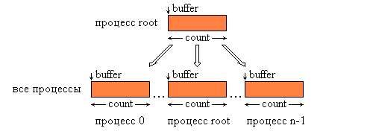
Широковещательная рассылка

Slide 93
Сбор блоков данных от всех процессов группы
Сборка блоков данных, посылаемых всеми процессами группы, в один массив процесса с номером root:
int MPI_Gather(void* sendbuf, int sendcount, MPI_Datatype sendtype,
void* recvbuf, int recvcount, MPI_Datatype recvtype, int root, MPI_Comm comm)
IN sendbuf - адрес начала размещения посылаемых данных;
IN sendcount - число посылаемых элементов;
IN sendtype - тип посылаемых элементов;
OUT recvbuf - адрес начала буфера приема (используется только в процессе-получателе root);
IN recvcount - число элементов, получаемых от каждого процесса (используется только в процессе-получателе root);
IN recvtype - тип получаемых элементов;
IN root - номер процесса-получателя; IN comm - коммуникатор.

Slide 94
Сбор блоков данных от всех процессов группы
Функция MPI_Gather производит сборку блоков данных, посылаемых всеми процессами группы, в один массив процесса с номером root.
Длина блоков предполагается одинаковой.
Объединение происходит в порядке увеличения номеров процессов-отправителей. То есть данные, посланные процессом i из своего буфера sendbuf, помещаются в i-ю порцию буфера recvbuf процесса root.
Длина массива, в который собираются данные, должна быть достаточной для их размещения.

Slide 95
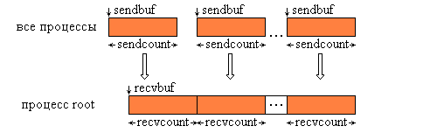
Сбор блоков данных от всех процессов группы

Slide 96
Сбор блоков данных от всех процессов группы
Функция MPI_Gatherv позволяет собирать блоки с разным числом элементов:
int MPI_Gatherv(void* sendbuf, int sendcount, MPI_Datatype sendtype,
void* rbuf, int *recvcounts, int *displs, MPI_Datatype recvtype,
int root, MPI_Comm comm)
IN sendbuf - адрес начала буфера передачи;
IN sendcount - число посылаемых элементов;
IN sendtype - тип посылаемых элементов;
OUT rbuf - адрес начала буфера приема;
IN recvcounts - целочисленный массив (размер равен числу процессов в группе), i-й элемент которого определяет число элементов, которое должно быть получено от процесса i;
IN displs - целочисленный массив (размер равен числу процессов в группе), i-ое значение определяет смещение i-го блока данных относительно начала rbuf;
IN recvtype - тип получаемых элементов;
IN root - номер процесса-получателя;
IN comm - коммуникатор.

Slide 97
Сбор блоков данных от всех процессов группы
Функция MPI_Gatherv позволяет собирать блоки с разным числом элементов от каждого процесса, так как количество элементов, принимаемых от каждого процесса, задается индивидуально с помощью массива recvcounts. Эта функция обеспечивает также большую гибкость при размещении данных в процессе-получателе, благодаря введению в качестве параметра массива смещений displs.
Сообщения помещаются в буфер приема процесса root в соответствии с номерами посылающих процессов, а именно, данные, посланные процессом i, размещаются в адресном пространстве процесса root, начиная с адреса rbuf + displs[i]

Slide 98
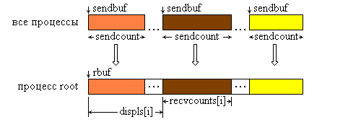
Сбор блоков данных от всех процессов группы

Slide 99
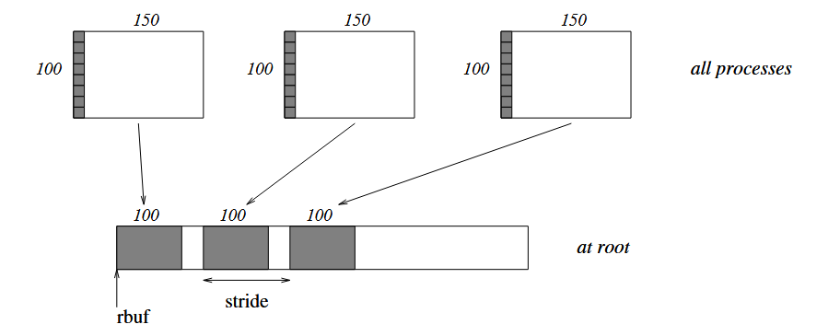
Сбор блоков данных от всех процессов группы

Slide 100
Сбор блоков данных от всех процессов группы
MPI_Comm_size(comm, &gsize);
rbuf = (int *)malloc(gsize*stride*sizeof(int));
displs = (int *)malloc(gsize*sizeof(int));
rcounts = (int *)malloc(gsize*sizeof(int));
for (i=0; i<gsize; ++i) {
displs[i] = i*stride;
rcounts[i] = 100;
}
/* Create datatype for 1 column of array */
MPI_Type_vector(100, 1, 150, MPI_INT, &stype);
MPI_Type_commit(&stype);
MPI_Gatherv(sendarray, 1, stype, rbuf, rcounts, displs, MPI_INT, root, comm);

Slide 101
Сбор блоков данных от всех процессов группы
Функция MPI_Allgather выполняется так же, как MPI_Gather, но получателями являются все процессы группы. Данные, посланные процессом i из своего буфера sendbuf, помещаются в i-ю порцию буфера recvbuf каждого процесса. После завершения операции содержимое буферов приема recvbuf у всех процессов одинаково.
C:
int MPI_Allgather(void* sendbuf, int sendcount, MPI_Datatype sendtype,
void* recvbuf, int recvcount, MPI_Datatype recvtype, MPI_Comm comm)
IN sendbuf - адрес начала буфера посылки;
IN sendcount - число посылаемых элементов;
IN sendtype - тип посылаемых элементов;
OUT recvbuf - адрес начала буфера приема;
IN recvcount - число элементов, получаемых от каждого процесса;
IN recvtype - тип получаемых элементов;
IN comm - коммуникатор.

Slide 102
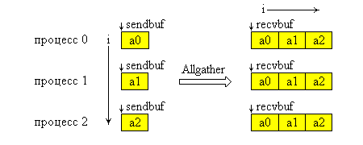
Сбор блоков данных от всех процессов группы

Slide 103
Сбор блоков данных от всех процессов группы
Функция MPI_Allgatherv является аналогом функции MPI_Gatherv, но сборка выполняется всеми процессами группы. Поэтому в списке параметров отсутствует параметр root.
int MPI_Allgatherv(void* sendbuf, int sendcount, MPI_Datatype sendtype,
void* rbuf, int *recvcounts, int *displs,
MPI_Datatype recvtype, MPI_Comm comm)
IN sendbuf - адрес начала буфера передачи;
IN sendcount - число посылаемых элементов;
IN sendtype - тип посылаемых элементов;
OUT rbuf - адрес начала буфера приема;
IN recvcounts - целочисленный массив (размер равен числу процессов в группе), содержащий число элементов, которое должно быть получено от каждого процесса;
IN displs - целочисленный массив (размер равен числу процессов в группе), i-ое значение определяет смещение относительно начала rbuf i-го блока данных;
IN recvtype - тип получаемых элементов; IN comm - коммуникатор.

Slide 104
Рассылка блоков данных по всем процессам группы
Функция MPI_Scatter разбивает сообщение из буфера посылки процесса root на равные части размером sendcount и посылает i-ю часть в буфер приема процесса с номером i (в том числе и самому себе).
int MPI_Scatter(void* sendbuf, int sendcount, MPI_Datatype sendtype,
void* recvbuf, int recvcount, MPI_Datatype recvtype,
int root, MPI_Comm comm)
IN sendbuf - адрес начала размещения блоков распределяемых данных (используется только в процессе-отправителе root);
IN sendcount - число элементов, посылаемых каждому процессу;
IN sendtype - тип посылаемых элементов;
OUT recvbuf - адрес начала буфера приема;
IN recvcount - число получаемых элементов;
IN recvtype - тип получаемых элементов;
IN root - номер процесса-отправителя;
IN comm - коммуникатор.

Slide 105
Рассылка блоков данных по всем процессам группы
Функция MPI_Scatter разбивает сообщение из буфера посылки процесса root на равные части размером sendcount и посылает i-ю часть в буфер приема процесса с номером i (в том числе и самому себе).
Процесс root использует оба буфера (посылки и приема), поэтому в вызываемой им подпрограмме все параметры являются существенными. Остальные процессы группы с коммуникатором comm являются только получателями, поэтому для них параметры, специфицирующие буфер посылки, не существенны.
Число посылаемых элементов sendcount должно равняться числу принимаемых recvcount.
Следует обратить внимание, что значение sendcount в вызове из процесса root - это число посылаемых каждому процессу элементов, а не общее их количество. Операция Scatter является обратной по отношению к Gather.

Slide 106
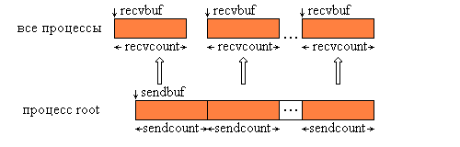
Рассылка блоков данных по всем процессам группы

Slide 107
Рассылка блоков данных по всем процессам группы
Функция MPI_Scaterv является векторным вариантом функции MPI_Scatter, позволяющим посылать каждому процессу различное количество элементов. Начало расположения элементов блока, посылаемого i-му процессу, задается в массиве смещений displs, а число посылаемых элементов - в массиве sendcounts.
int MPI_Scatterv(void* sendbuf, int *sendcounts, int *displs,
MPI_Datatype sendtype, void* recvbuf, int recvcount,
MPI_Datatype recvtype, int root, MPI_Comm comm)
IN sendbuf - адрес начала буфера посылки (используется только в процессе-отправителе root);
IN sendcounts - целочисленный массив (размер равен числу процессов в группе), содержащий число элементов, посылаемых каждому процессу;
IN displs - целочисленный массив (размер равен числу процессов в группе), i-ое значение определяет смещение относительно начала sendbuf для данных, посылаемых процессу i;
IN sendtype - тип посылаемых элементов;
OUT recvbuf - адрес начала буфера приема;
IN recvcount - число получаемых элементов;
IN recvtype - тип получаемых элементов;
IN root - номер процесса-отправителя; IN comm - коммуникатор.

Slide 108
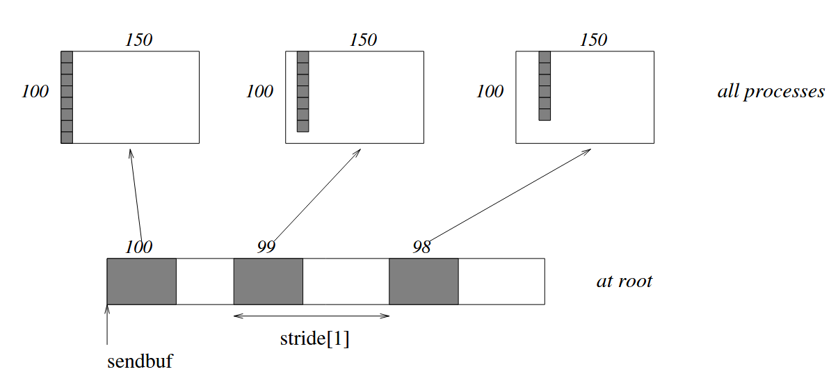
Рассылка блоков данных по всем процессам группы

Slide 109
Рассылка блоков данных по всем процессам группы
stride = (int *)malloc(gsize*sizeof(int));
...
/* stride[i] for i = 0 to gsize-1 is set somehow sendbuf comes from elsewhere */
...
displs = (int *)malloc(gsize*sizeof(int));
scounts = (int *)malloc(gsize*sizeof(int));
offset = 0;
for (i=0; i<gsize; ++i) {
displs[i] = offset;
offset += stride[i];
scounts[i] = 100 - i;
}
/* Create datatype for the column we are receiving */
MPI_Type_vector(100-myrank, 1, 150, MPI_INT, &rtype);
MPI_Type_commit(&rtype);
rptr = &recvarray[0][myrank];
MPI_Scatterv(sendbuf, scounts, displs, MPI_INT, rptr, 1, rtype, root, comm);

Slide 110
Рассылка данных от всех процессов всем процессам
Функция MPI_Alltoall совмещает в себе операции Scatter и Gather и является по сути дела расширением операции Allgather, когда каждый процесс посылает различные данные разным получателям. Процесс i посылает j-ый блок своего буфера sendbuf процессу j, который помещает его в i-ый блок своего буфера recvbuf. Количество посланных данных должно быть равно количеству полученных данных для каждой пары процессов.
int MPI_Alltoall(void* sendbuf, int sendcount, MPI_Datatype sendtype,
void* recvbuf, int recvcount, MPI_Datatype recvtype, MPI_Comm comm)
IN sendbuf - адрес начала буфера посылки;
IN sendcount - число посылаемых элементов;
IN sendtype - тип посылаемых элементов;
OUT recvbuf - адрес начала буфера приема;
IN recvcount - число элементов, получаемых от каждого процесса;
IN recvtype - тип получаемых элементов;
IN comm - коммуникатор.
MPI_Alltoallv реализует векторный вариант операции Alltoall, допускающий
передачу и прием блоков различной длины с более гибким размещением
передаваемых и принимаемых данных.

Slide 111
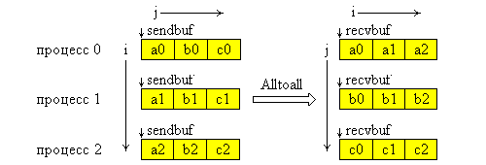
Рассылка данных от всех процессов всем процессам

Slide 112
Глобальные вычислительные операции над распределенными данными
Операцией редукции называется операция, аргументом которой является вектор, а результатом - скалярная величина, полученная применением некоторой математической операции ко всем компонентам вектора распределенными по процессам коммуникатора.
Операции редукции в MPI представлены в нескольких вариантах:
  с сохранением результата в адресном пространстве одного процесса (MPI_Reduce).
  с сохранением результата в адресном пространстве всех процессов (MPI_Allreduce).
  префиксная операция редукции, которая в качестве результата операции возвращает вектор. i-я компонента этого вектора является результатом редукции первых i компонент распределенного вектора (MPI_Scan).
  совмещенная операция Reduce/Scatter (MPI_Reduce_scatter).

Slide 113
Глобальные вычислительные операции над распределенными данными
Функция MPI_Reduce выполняется следующим образом. Операция глобальной редукции, указанная параметром op, выполняется над первыми элементами входного буфера, и результат посылается в первый элемент буфера приема процесса root. Затем то же самое делается для вторых элементов буфера и т.д.
int MPI_Reduce(void* sendbuf, void* recvbuf, int count, MPI_Datatype datatype, MPI_Op op, int root, MPI_Comm comm)
IN sendbuf - адрес начала входного буфера;
OUT recvbuf - адрес начала буфера результатов (используется только в процессе-получателе root);
IN count - число элементов во входном буфере;
IN datatype - тип элементов во входном буфере;
IN op - операция, по которой выполняется редукция;
IN root - номер процесса-получателя результата операции;
IN comm - коммуникатор.

Slide 114
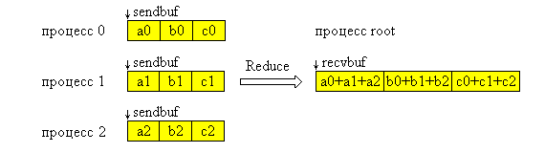
Глобальные вычислительные операции над распределенными данными
На данной схеме “+” - ассоциативная операция, которая выполняется над парой операндов типа datatype и возвращает результат того же типа:
MPI_MAX, MPI_MIN, MPI_SUM, MPI_PROD, MPI_LAND, MPI_BAND, MPI_LOR, MPI_BOR, MPI_LXOR, MPI_BXOR, MPI_MAXLOC, MPI_MINLOC

Slide 115
Глобальные вычислительные операции над распределенными данными
Функция MPI_Allreduce сохраняет результат редукции в адресном пространстве всех процессов, поэтому в списке параметров функции отсутствует идентификатор корневого процесса root. В остальном, набор параметров такой же, как и в предыдущей функции.
int MPI_Allreduce(void* sendbuf, void* recvbuf, int count,
MPI_Datatype datatype, MPI_Op op, MPI_Comm comm)
IN sendbuf - адрес начала входного буфера;
OUT recvbuf - адрес начала буфера приема;
IN count - число элементов во входном буфере;
IN datatype - тип элементов во входном буфере;
IN op - операция, по которой выполняется редукция;
IN comm - коммуникатор.

Slide 116
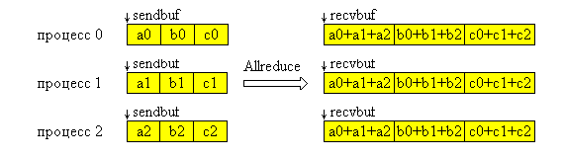
Глобальные вычислительные операции над распределенными данными
На данной схеме “+” - ассоциативная операция, которая выполняется над парой операндов типа datatype и возвращает результат того же типа:
MPI_MAX, MPI_MIN, MPI_SUM, MPI_PROD, MPI_LAND, MPI_BAND, MPI_LOR, MPI_BOR, MPI_LXOR, MPI_BXOR, MPI_MAXLOC, MPI_MINLOC

Slide 117
Глобальные вычислительные операции над распределенными данными
Функция MPI_Reduce_scatter совмещает в себе операции редукции и распределения результата по процессам.
MPI_Reduce_scatter(void* sendbuf, void* recvbuf, int *recvcounts,
MPI_Datatype datatype, MPI_Op op, MPI_Comm comm)
IN sendbuf - адрес начала входного буфера;
OUT recvbuf - адрес начала буфера приема;
IN revcount - массив, в котором задаются размеры блоков, посылаемых процессам;
IN datatype - тип элементов во входном буфере;
IN op - операция, по которой выполняется редукция;
IN comm - коммуникатор.
Функция MPI_Reduce_scatter отличается от MPI_Allreduce тем, что результат операции разрезается на непересекающиеся части по числу процессов в группе, i-ая часть посылается i-ому процессу в его буфер приема. Длины этих частей задает третий параметр, являющийся массивом.

Slide 118
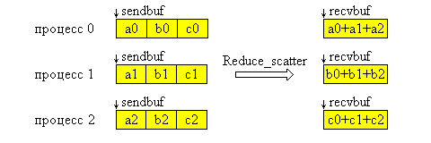
Глобальные вычислительные операции над распределенными данными
На данной схеме “+” - ассоциативная операция, которая выполняется над парой операндов типа datatype и возвращает результат того же типа:
MPI_MAX, MPI_MIN, MPI_SUM, MPI_PROD, MPI_LAND, MPI_BAND, MPI_LOR, MPI_BOR, MPI_LXOR, MPI_BXOR, MPI_MAXLOC, MPI_MINLOC

Slide 119
Глобальные вычислительные операции над распределенными данными
Функция MPI_Scan выполняет префиксную редукцию. Параметры такие же, как в MPI_Allreduce, но получаемые каждым процессом результаты отличаются друг от друга. Операция пересылает в буфер приема i-го процесса редукцию значений из входных буферов процессов с номерами 0, ... i включительно.
int MPI_Scan(void* sendbuf, void* recvbuf, int count,
MPI_Datatype datatype, MPI_Op op, MPI_Comm comm)
IN sendbuf - адрес начала входного буфера
OUT recvbuf - адрес начала буфера приема
IN count - число элементов во входном буфере
IN datatype - тип элементов во входном буфере
IN op - операция, по которой выполняется редукция
IN comm - коммуникатор

Slide 120
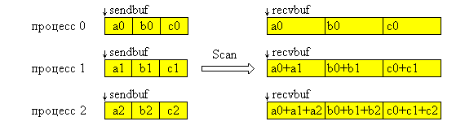
Глобальные вычислительные операции над распределенными данными
На данной схеме “+” - ассоциативная операция, которая выполняется над парой операндов типа datatype и возвращает результат того же типа:
MPI_MAX, MPI_MIN, MPI_SUM, MPI_PROD, MPI_LAND, MPI_BAND, MPI_LOR, MPI_BOR, MPI_LXOR, MPI_BXOR, MPI_MAXLOC, MPI_MINLOC

Slide 121
Коллективные асинхроные операции
MPI_Ibarrier
MPI_Ibcast
MPI_Igather
MPI_Iscatter
MPI_Iallgather
MPI_Ialltoall
Редукционные операции
MPI_Ireduce
MPI_Iallreduce
MPI_Ireduce_scatter
MPI_Iscan
....

Slide 122
Коллективные асинхроные операции
MPI_Request req;
switch(rank) {
case 0:
MPI_Ialltoall(sbuf, scnt, stype, rbuf, rcnt, rtype, comm, &req);
MPI_Wait(&req, MPI_STATUS_IGNORE);
break;
case 1:
MPI_Alltoall(sbuf, scnt, stype, rbuf, rcnt, rtype, comm);
break;
}
/* erroneous false matching of Alltoall and Ialltoall */

Slide 123
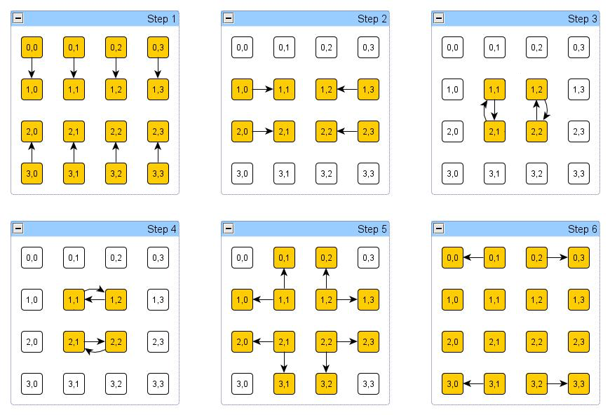
Реализация MPI_Allreduce

Slide 124
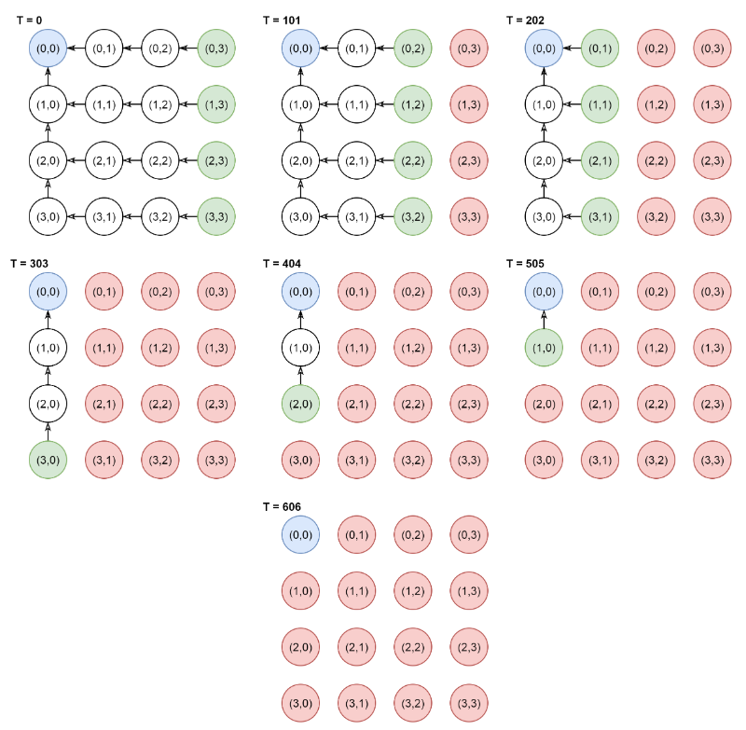
Реализация MPI_Gather

Slide 125
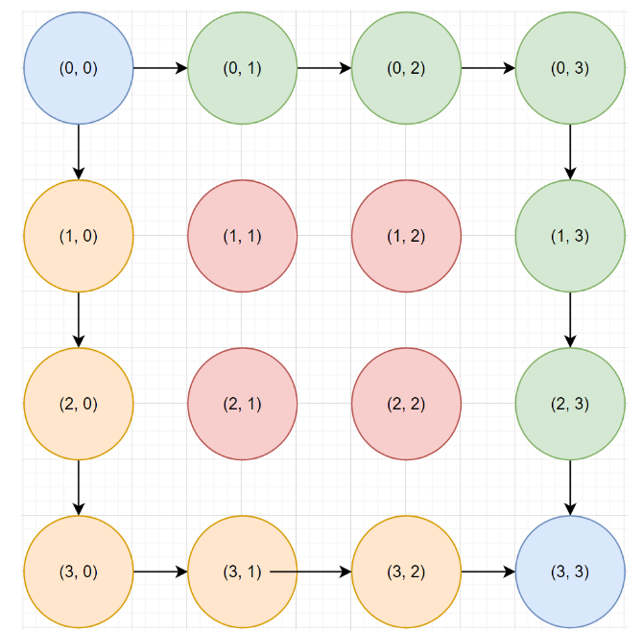
Передача длинного сообщения

Slide 126
Partitioned Point-to-Point
Communication
#include "mpi.h"
#define PARTITIONS 8
#define COUNT 5
int main(int argc, char *argv[])
{
double message[PARTITIONS*COUNT];
MPI_Count partitions = PARTITIONS;
int source = 0, dest = 1, tag = 1, flag = 0;
int myrank, i;
int provided;
MPI_Request request;
MPI_Init_thread(&argc, &argv, MPI_THREAD_SERIALIZED, &provided);
if (provided < MPI_THREAD_SERIALIZED)
MPI_Abort(MPI_COMM_WORLD, EXIT_FAILURE);
MPI_Comm_rank(MPI_COMM_WORLD, &myrank);

Slide 127
Partitioned Point-to-Point
Communication
if (myrank == 0)
{
MPI_Psend_init(message, partitions, COUNT, MPI_DOUBLE, dest, tag,
MPI_COMM_WORLD, MPI_INFO_NULL, &request);
MPI_Start(&request);
for(i = 0; i < partitions; ++i)
{
/* compute and fill partition #i, then mark ready: */
MPI_Pready(i, request);
}
while(!flag)
{
/* do useful work #1 */
MPI_Test(&request, &flag, MPI_STATUS_IGNORE);
/* do useful work #2 */
}
MPI_Request_free(&request);
}

Slide 128
Partitioned Point-to-Point
Communication
else if (myrank == 1)
{
MPI_Precv_init(message, partitions, COUNT, MPI_DOUBLE, source, tag,
MPI_COMM_WORLD, MPI_INFO_NULL, &request);
MPI_Start(&request);
while(!flag)
{
/* do useful work #1 */
MPI_Test(&request, &flag, MPI_STATUS_IGNORE);
/* do useful work #2 */
}
MPI_Request_free(&request);
}
MPI_Finalize();
return 0;
}

Slide 129
Point-to-Point Persistent Communication
MPI_Request recv_obj, send_obj;
MPI_Status status;
//Step 1) Initialize send/request objects
MPI_Recv_init (buf1, cnt, tp, src, tag, com, &recv_obj);
MPI_Send_init (buf2, cnt, tp, dst, tag, com, &send_obj);
for (i=1; i<MAXITER; i++)
{
//Step 2) Use start in place of recv and send
//MPI_Irecv (buf1, cnt, tp, src, tag, com, &recv_obj);
MPI_Start (&recv_obj);
do_work(buf1,buf2);
//MPI_Isend (buf2, cnt, tp, dst, tag, com, &send_obj);
MPI_Start (&send_obj);
//Wait for send to complete
MPI_Wait (&send_obj, status);
//Wait for receive to finish (no deadlock!)
MPI_Wait(&recv_obj, status);
}
//Step 3) Clean up the requests
MPI_Request_free (&recv_obj); MPI_Request_free (&send_obj);

Slide 130
Collective Persistent Communication
/* Nonblocking collectives API */
for (i = 0; i < MAXITER; i++) {
compute(bufA);
MPI_Ibcast(bufA, ..., rowcomm, &req[0]);
compute(bufB);
MPI_Ireduce(bufB, ..., colcomm, &req[1]);
MPI_Waitall(2, req, ...);
}
/* Persistent collectives API */
MPI_Bcast_init(bufA, ..., rowcomm, &req[0]);
MPI_Reduce_init(bufB, ..., colcomm, &req[1]);
for (i = 0; i < MAXITER; i++) {
compute(bufA);
MPI_Start(req[0]);
compute(bufB);
MPI_Start(req[1]);
MPI_Waitall(2, req, ...);
}

Slide 131
Моделирование сбоя во время работы MPI-программы
#include <mpi.h>
#include <stdio.h>
#include <stdlib.h>
#include <signal.h>
int main(int argc, char *argv[])
{
int rank, size, rc, len;
char errstr[MPI_MAX_ERROR_STRING];
MPI_Init(NULL, NULL);
MPI_Comm_rank(MPI_COMM_WORLD, &rank);
MPI_Comm_size(MPI_COMM_WORLD, &size);
MPI_Barrier(MPI_COMM_WORLD);
if( rank == (size-1) ) raise(SIGKILL);
rc = MPI_Barrier(MPI_COMM_WORLD);
MPI_Error_string(rc, errstr, &len);
printf(“Rank %d / %d: Notified of error %s. Stayin' alive!\n”, rank, size, errstr);
MPI_Finalize();
}

Slide 132
Моделирование сбоя во время работы MPI-программы
#include <mpi.h>
#include <stdio.h>
#include <stdlib.h>
#include <signal.h>
int main(int argc, char *argv[])
{
int rank, size, rc, len;
char errstr[MPI_MAX_ERROR_STRING];
MPI_Init(NULL, NULL);
MPI_Comm_rank(MPI_COMM_WORLD, &rank);
MPI_Comm_size(MPI_COMM_WORLD, &size);
MPI_Comm_set_errhandler(MPI_COMM_WORLD, MPI_ERRORS_RETURN);
MPI_Barrier(MPI_COMM_WORLD);
if( rank == (size-1) ) raise(SIGKILL);
rc = MPI_Barrier(MPI_COMM_WORLD);
MPI_Error_string(rc, errstr, &len);
printf(“Rank %d / %d: Notified of error %s. Stayin' alive!\n”, rank, size, errstr);
MPI_Finalize();
}

Slide 133
Моделирование сбоя во время работы MPI-программы
#include <mpi.h>
#include <stdio.h>
#include <stdlib.h>
#include <signal.h>
static void verbose_errhandler(MPI_Comm* comm, int* err, ...) {
int rank, size, len;
char errstr[MPI_MAX_ERROR_STRING];
MPI_Comm_rank(MPI_COMM_WORLD, &rank);
MPI_Comm_size(MPI_COMM_WORLD, &size);
MPI_Error_string( *err, errstr, &len );
printf("Rank %d / %d: Notified of error %s\n",
rank, size, errstr);
}

Slide 134
Моделирование сбоя во время работы MPI-программы
int main(int argc, char *argv[]) {
int rank, size;
MPI_Errhandler errh;
MPI_Init(NULL, NULL);
MPI_Comm_rank(MPI_COMM_WORLD, &rank);
MPI_Comm_size(MPI_COMM_WORLD, &size);
MPI_Comm_create_errhandler(verbose_errhandler, &errh);
MPI_Comm_set_errhandler(MPI_COMM_WORLD, errh);
MPI_Barrier(MPI_COMM_WORLD);
if( rank == (size-1) ) raise(SIGKILL);
MPI_Barrier(MPI_COMM_WORLD);
printf("Rank %d / %d: Stayin' alive!\n", rank, size);
MPI_Finalize();
}

